Slide 1
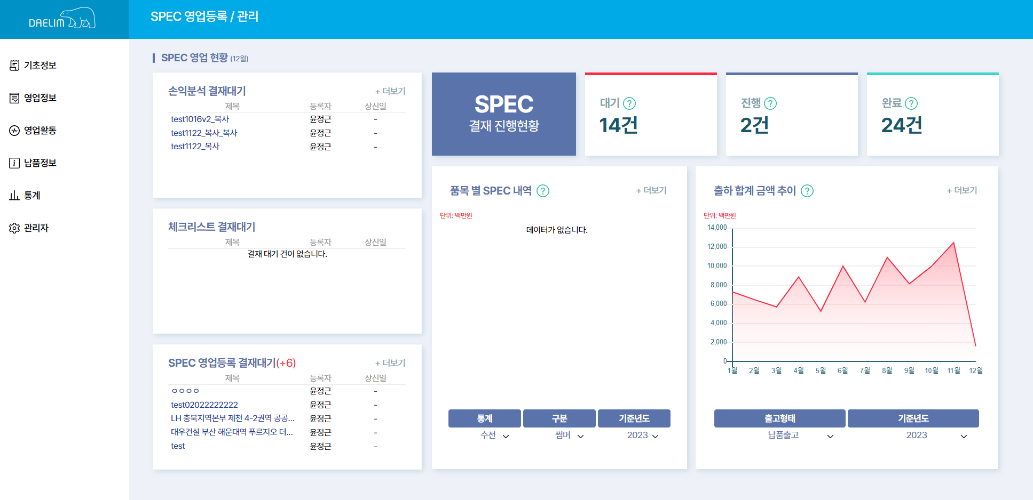
BMS – 메인(Dashboard)

Slide 2
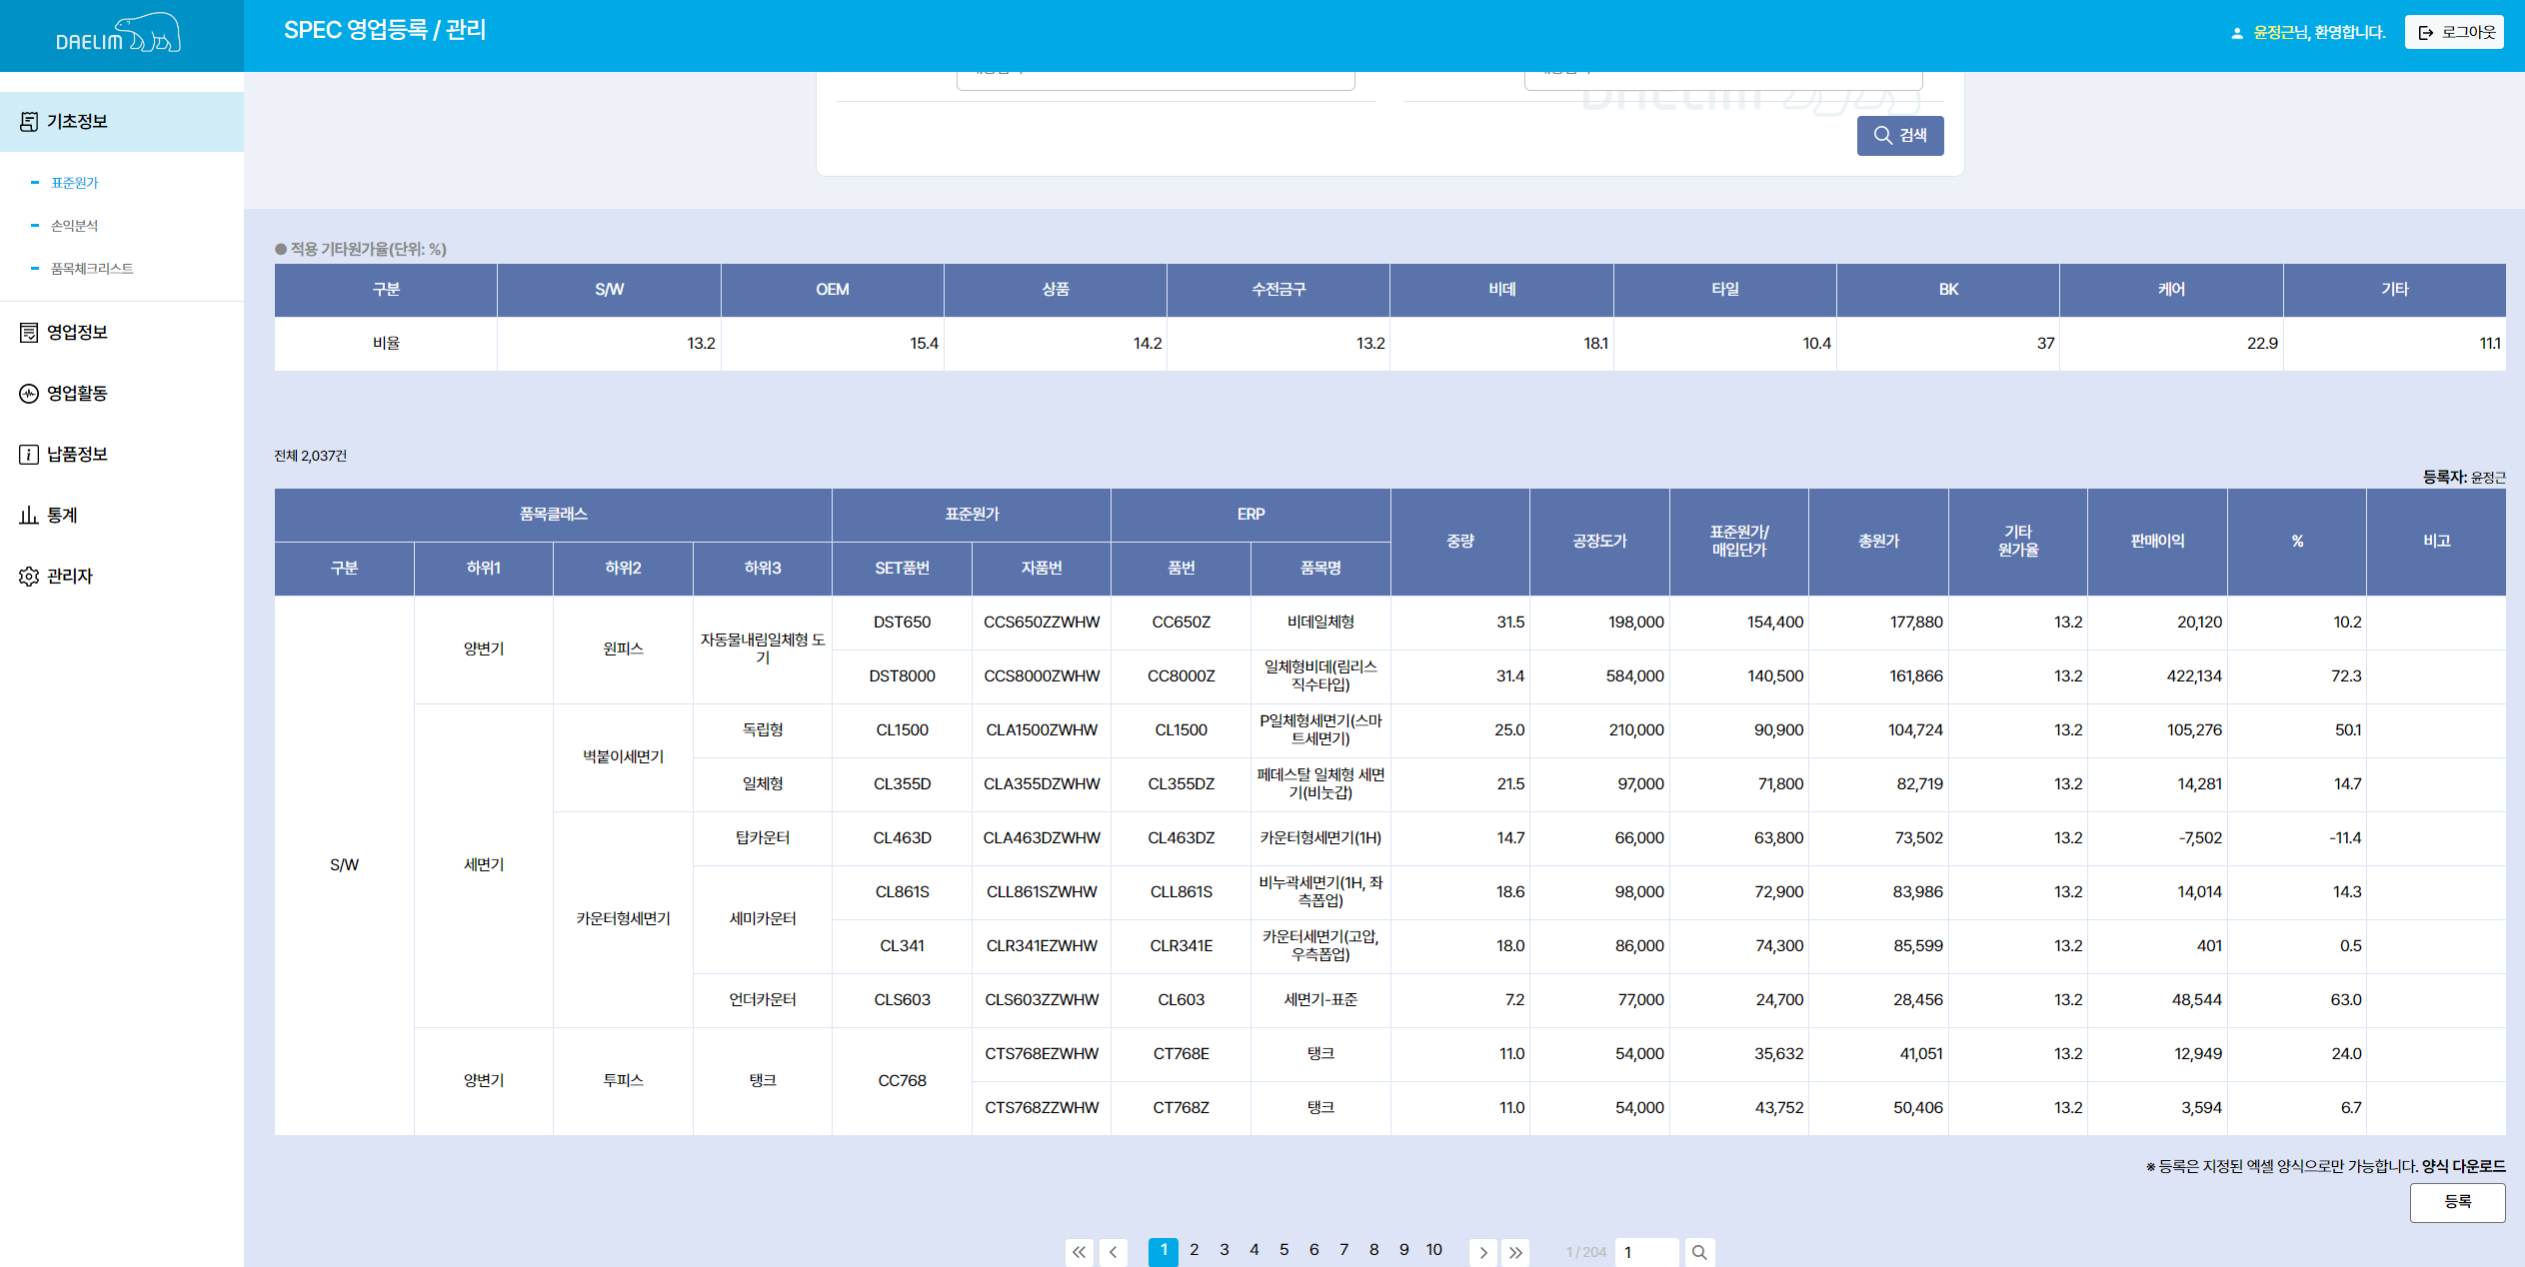
BMS -표준원가

Slide 3
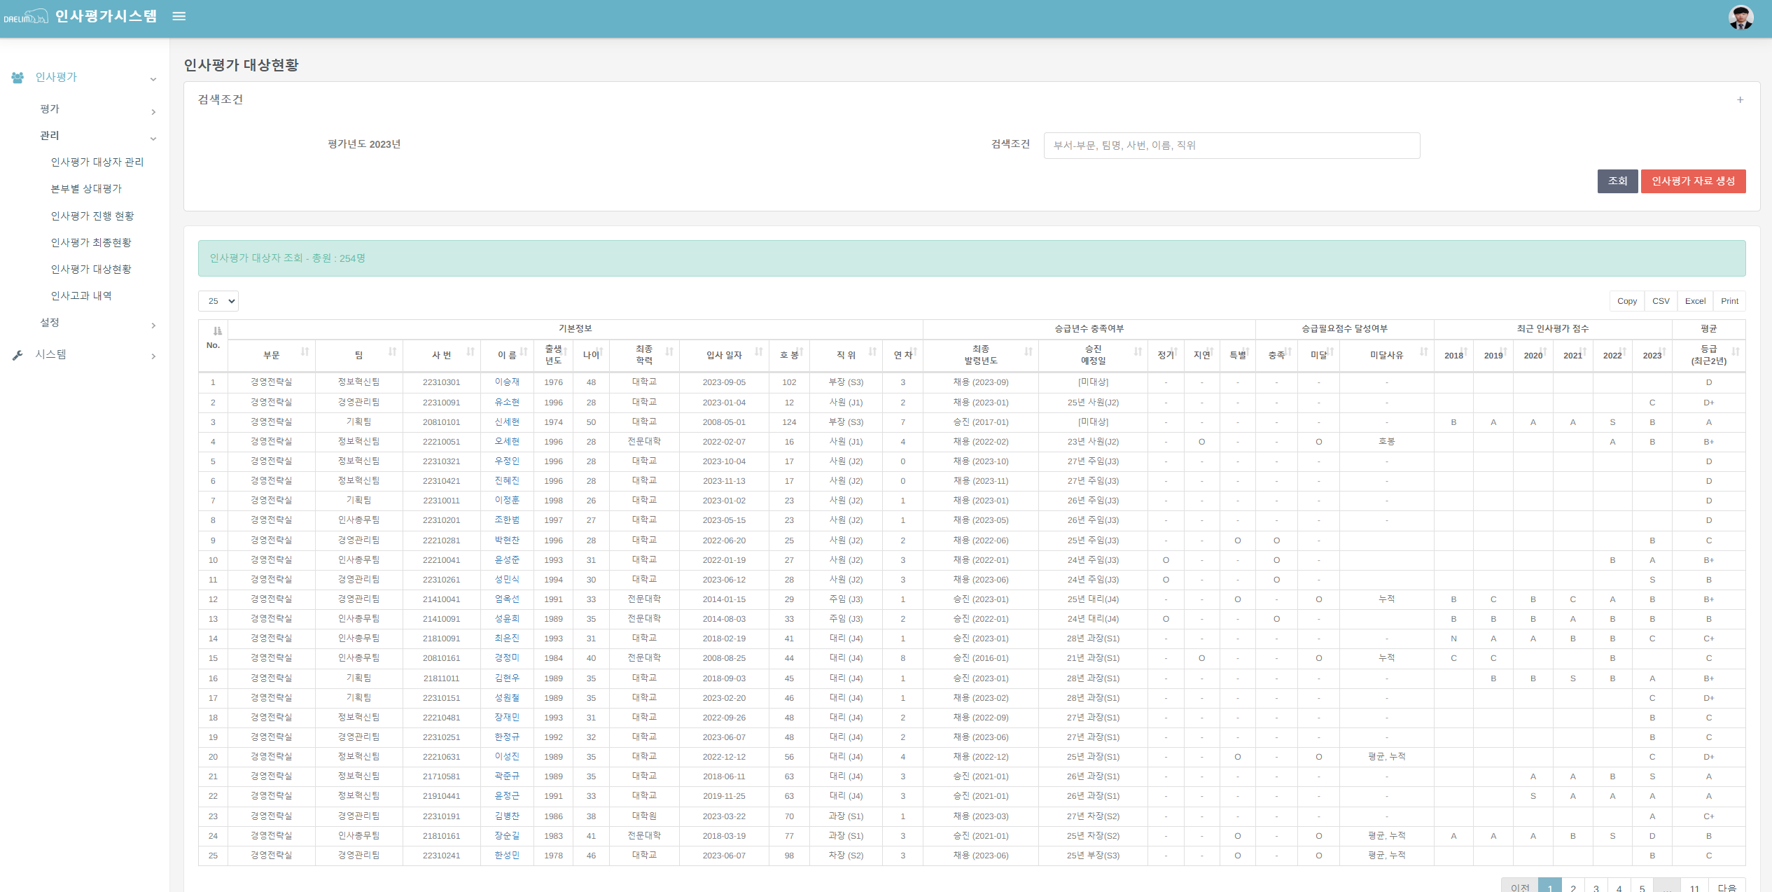
HRM –인사평가 진행현황

Slide 4
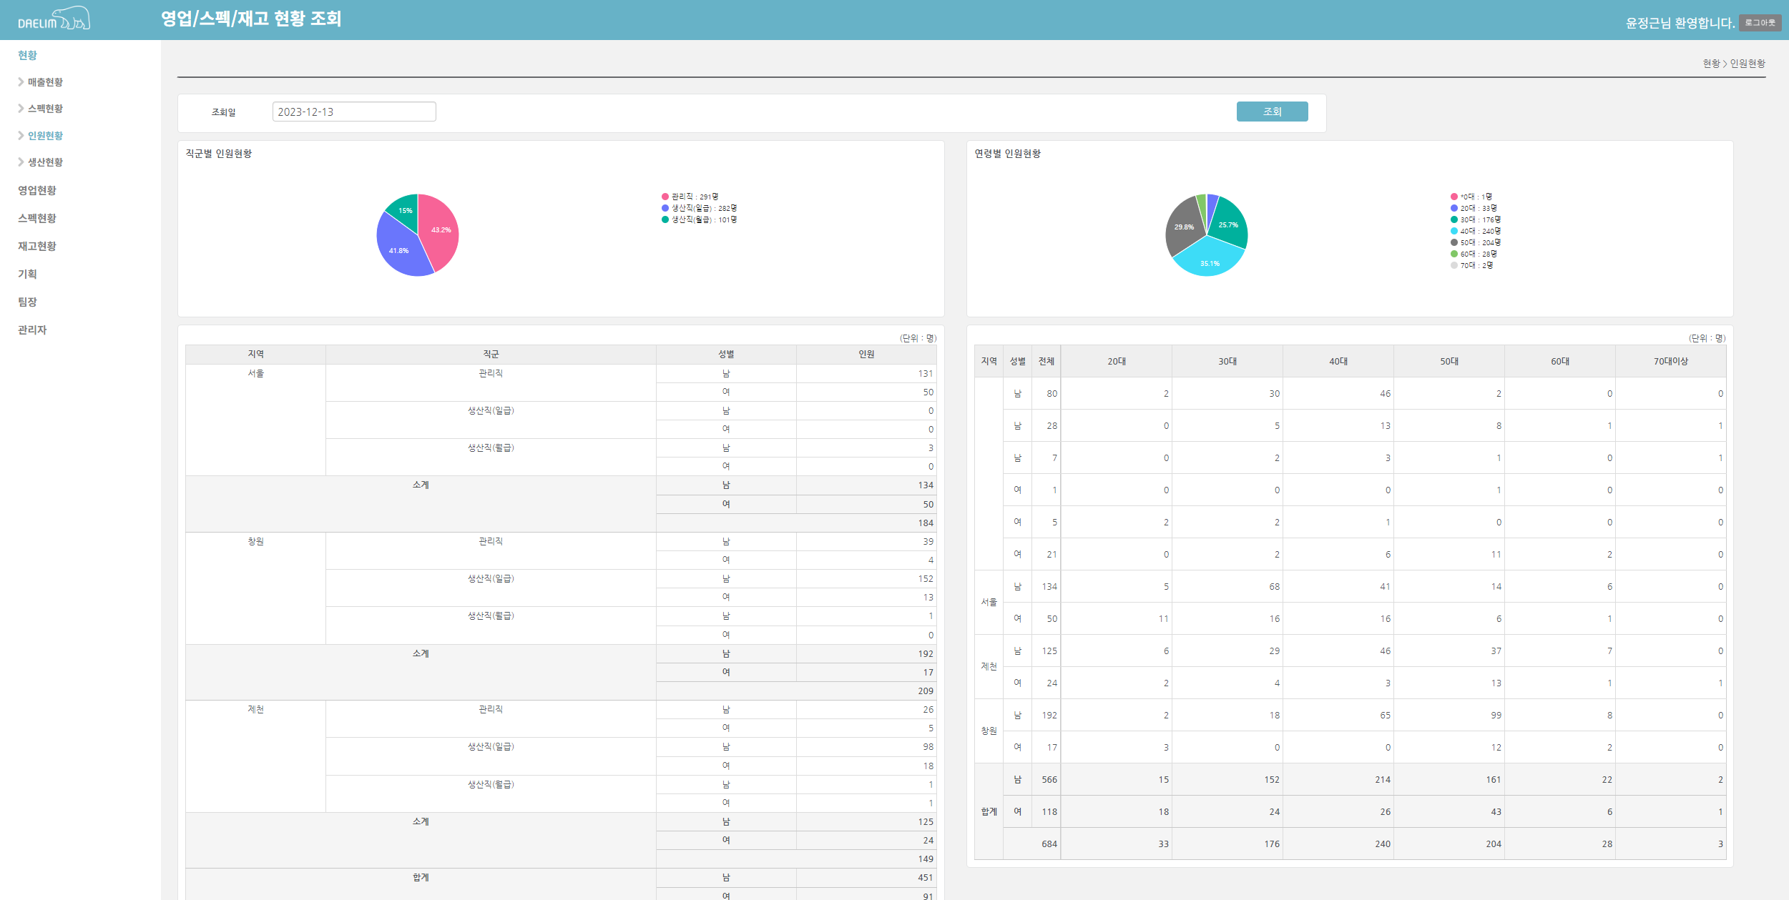
ERP – 현황 / 인원현황

